Slide 1

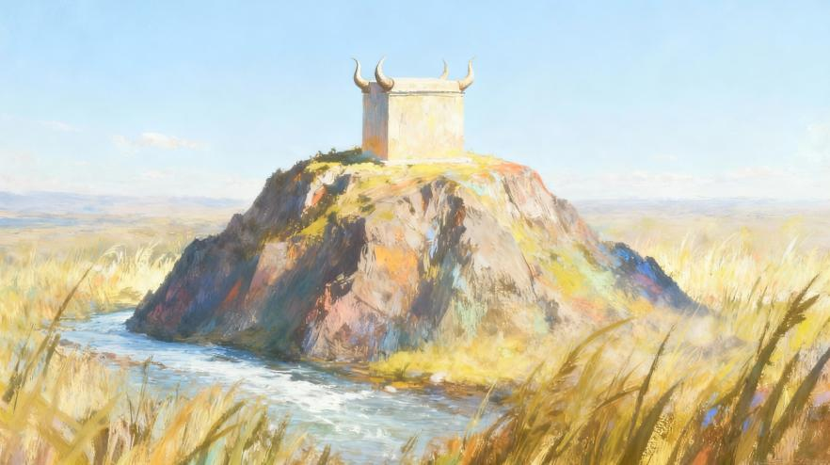
LEZIONE 11 DELLA SCUOLA DEL SABATO
4 TRIMESTRE 2025
VIVERE NELLA TERRA
13 DICEMBRE 2025

Slide 2
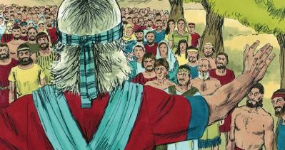
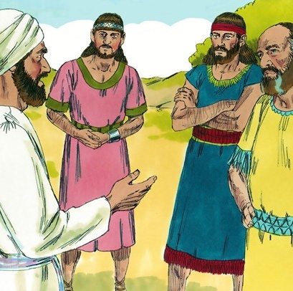
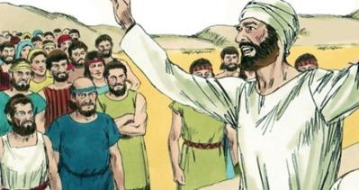
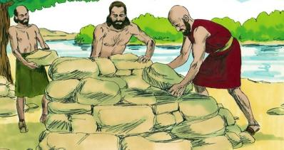
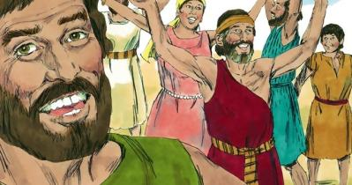
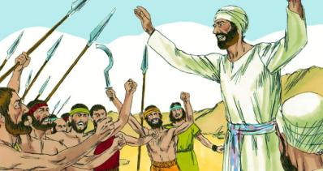
«La risposta dolce calma la collera, ma la parola pungente eccita l'ira» (Proverbi 15:1)

Slide 3

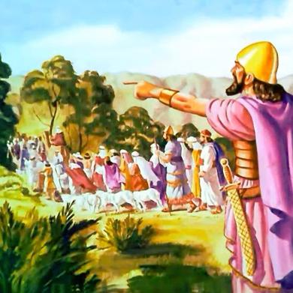
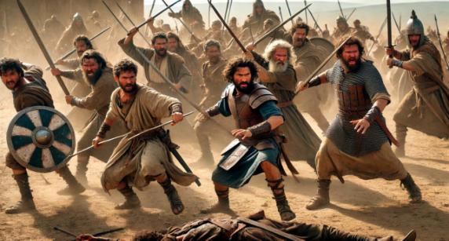





Dopo diversi anni di guerra, Israele aveva conquistato Canaan, anche se non tutti i suoi abitanti erano stati ancora espulsi.
Le due tribù e mezzo che avevano preso possesso della parte orientale (Ruben, Gad e la mezza tribù di Manasse) e che avevano attraversato il Giordano per aiutare nella conquista, avevano fedelmente rispettato il loro impegno.
Finalmente era giunto il momento della separazione. Dopo averli benedetti e averli esortati a seguire le vie del Signore, Giosuè li congedò. Ma l'addio fu offuscato da un grave malinteso che avrebbe potuto facilmente distruggere l'unità del popolo d'Israele.
Il discorso di commiato(Giosuè 22:1-8)
Il motivo del conflitto (Giosuè 22:10-12)
Le accuse (Giosuè 22:13-20)
La risposta amabile (Giosuè 22:21-29)
La riconciliazione (Giosuè 22:30-34)

Slide 4


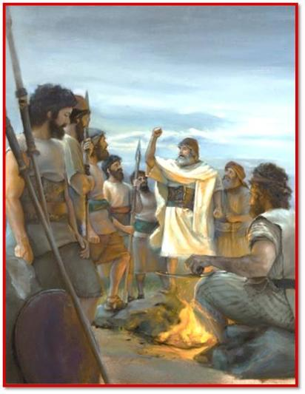
IL DISCORSO DI COMMIATO
«Soltanto abbiate cura di mettere in pratica i comandamenti e la legge che Mosè, servo dell'Eterno, vi ha prescritto, amando l'Eterno il vostro DIO, camminando in tutte le sue vie, osservando i suoi comandamenti, tenendovi stretti a lui e servendolo con tutto il vostro cuore e con tutta la vostra anima» (Giosuè 22:5)
Poiché il Giordano avrebbe rappresentato una separazione tra le tribù, Giosuè diede saggi consigli alle due tribù e mezzo affinché potessero rimanere fedeli (Giosuè 22:5):
Amate il Signore vostro Dio
Comportatevi secondo la sua volontà
Ubbidite ai suoi comandamenti
Rimanete saldamente uniti a Lui
Servitelo con tutto il cuore e con tutta la vostra anima
L’amore è il principio che ci porta a Dio. Lo amiamo perchè Lui ci ha amati per primo (1 Giovanni 4:19).
Giosuè indica la condotta che si aspetta da coloro che scelgono di camminare con Dio.
L’ubbidienza è il risultato naturale di un cuore grato che comprende quello che Dio ha fatto.
Dobbiamo aggrapparci a Dio senza permettere che nessuna distrazione rompa questa unione.
Troviamo il nostro vero scopo, soddisfazione e abbondante vita quando serviamo volontariamente il nostro Creatore con amore.

Slide 5


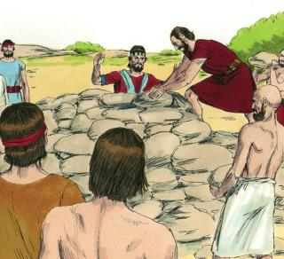
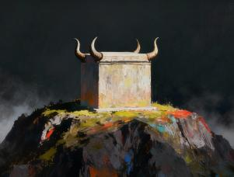
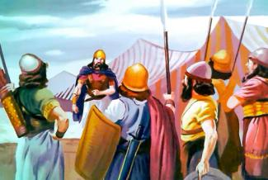
IL MOTIVO DEL CONFLITTO
«Come giunsero ai bordi del Giordano che si trova nel paese di Canaan, i figli di Ruben, i figli di Gad e la mezza tribù di Manasse vi costruirono un altare, presso il Giordano, un altare imponente a vedersi» (Giosuè 22:10)
Vicino al luogo dove Giosuè aveva eretto un monumento commemorativo del miracoloso attraversamento del Giordano, le due tribù e mezzo costruirono un altare simile all'altare del Santuario (Giosuè 22:10,28).
Questo atto fu interpretato come una violazione della legge che proibiva di offrire sacrifici in un luogo diverso dall'altare degli olocausti del Santuario (Levitico 17:8,9).
Il resto degli Israeliti decise di sradicare questo peccato attaccando i propri fratelli (Giosuè 22:12). Ma Dio intervenne per evitare una sanguinosa guerra civile. Suscitò persone che decisero di non giudicare senza avere tutte le prove; concessero il beneficio del dubbio e decisero di dare ai propri fratelli la possibilità di spiegarsi (Giosuè 22:13,14).
Come si vide in seguito, l’unico errore fu quello di non informare i propri fratelli delle proprie intenzioni… ma questo non è un peccato.

Slide 6

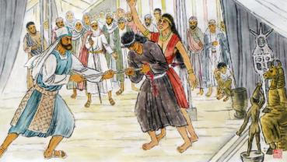
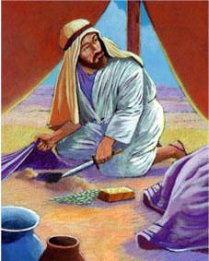
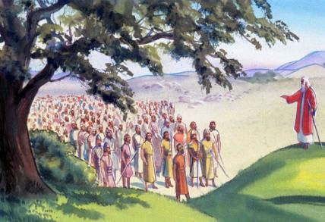
LE ACCUSE
«Così dice tutta l'assemblea dell'Eterno: Che cos'è questa trasgressione che avete commesso contro il DIO d'Israele, ritraendovi oggi dal seguire l'Eterno costruendovi un altare per ribellarvi oggi all'Eterno» (Giosuè 22:16)
Perché Fineas è stato scelto per guidare la commissione d'inchiesta? (Giosuè 22:13,14)
Fineas, figlio del sommo sacerdote, era stato implacabile nell’ora di fermare il peccato a Baal-Peor (Numeri 25:7,8). Nel suo discorso, egli associò questo peccato a quello di Acan, equiparandolo a quello che, presumibilmente, avevano commesso le due tribù e mezzo (Giosuè 22:16-20).
Il discorso di Fineas aveva molto senso. Se fossero stati offerti sacrifici sull'altare appena eretto, Dio avrebbe punito tutto Israele per questo (Giosuè 22:18b).
Tuttavia, diede loro l'opportunità di correggere questo errore, prima che commettessero il peccato: offrì loro di tornare al di là del Giordano, dove si trovava il Santuario (Giosuè 22:19).

Slide 7


LA RISPOSTA AMABILE
«Se abbiamo costruito un altare per ritrarci dal seguire l'Eterno, o per offrire su di esso olocausti o oblazioni di cibo, o per fare su di esso sacrifici di ringraziamento, l'Eterno stesso ce ne chieda conto!» (Giosuè 22:23)a
Ascoltarono le accuse in silenzio
Scelsero Dio come testimone
Accettarono d’essere castigati se avevano peccato
Esposero le loro vere motivazioni
Le tribù di Ruben e Gad e la mezza tribù di Manasse, quando furono accusate, agirono in modo esemplare:
Quando gli israeliti non conoscendo le motivazioni dei loro fratelli per la costruzione dell'altare, ipotizzarono: ribellione, desiderio di separazione e punizione divina.
La realtà era: desiderio di rimanere uniti ai propri fratelli ed evitare una futura separazione da parte degli israeliti (Giosuè 22:24-26).
Anche se le tribù accusate avrebbero potuto sentirsi offese dall'accusa e reagire in modo violento per difendersi, grazie alla risposta amabile che diedero, si evitò la guerra.

Slide 8

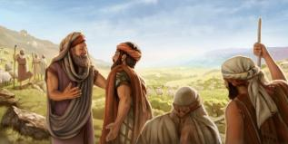
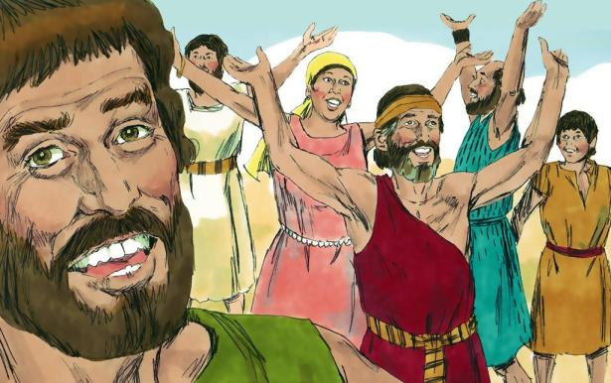
LA RICONCILIAZIONE
«La cosa piacque ai figli d'Israele, e i figli d'Israele benedissero DIO, e non parlarono più di salire a far guerra contro i figli di Ruben e di Gad per devastare il paese che essi abitavano» (Giosuè 22:33)
Vedendo che l'accusa non era corretta, Fineas e la delegazione israelita si sentirono soddisfatti (Giosuè 22:30,31). Da parte loro, quando gli israeliti seppero la verità, si rallegrarono e lodarono Dio (Giosuè 22:32,33).
Col loro esempio, possiamo capire i passi necessari da fare per ristabilire la pace in situazioni analoghe al relazionarci con la famiglia, la chiesa e la comunità:
Non saltare a conclusioni precipitose
Parlare dei problemi prima di agire
Essere disposti a fare sacrifici per ottenere l’unità
Dare una risposta amabile davanti alle accuse
Rallegrarsi e benedire Dio quando si ristabilisce la pace
Comunicare i nostri pensieri

Slide 9

«I figli di Gad e di Ruben dopo aver posto sul loro altare una scritta
che indicava lo scopo per il quale esso era stato eretto dissero: “Esso è testimone fra noi che l’Eterno è Dio”. Cercavano così di evitare futuri equivoci e allontanare ogni possibile tentazione.
Molto spesso un semplice malinteso provoca gravi problemi perfino fra coloro che sono animati dalle migliori intenzioni. Poi, se si dimentica
di essere cortesi e benevoli, ne possono derivare conseguenze gravi e perfino fatali. […]
Il rimprovero o la censura non hanno mai permesso a nessuno di tornare sulla giusta via; anzi molti, proprio per questo non si sono comportati in modo corretto e sono diventati insensibili. Un atteggiamento gentile e tollerante può salvare colui che sbaglia ed evitare un grande numero di peccati».
(E.G. White, Patriarchi e profeti, p. 436)

